Slide 1

Assif
assessoria de informação
Programa Parceiros da Cidadania – balanço das ações da Diretoria de Fiscalização
dezembro/2023

Slide 2
Parcerias formalizadas por meio de Acordo de Cooperação Técnica - ACT
- 39 ACT vigentes
6 em fase final para assinatura
8 aguardando retorno sobre a minuta para renovação

Slide 3
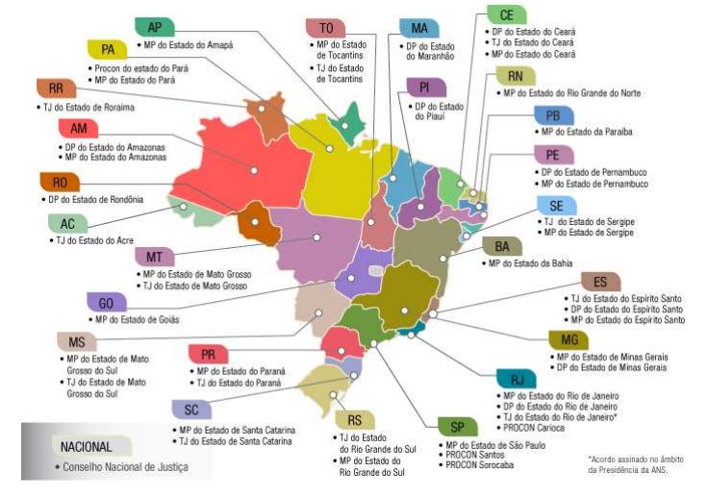

Slide 4

- Parcerias com Procons
12 cidades em que a ANS não possui Núcleo
Capacitação de funcionários e atendentes
Acompanhamento de atendimentos ao público

Slide 5
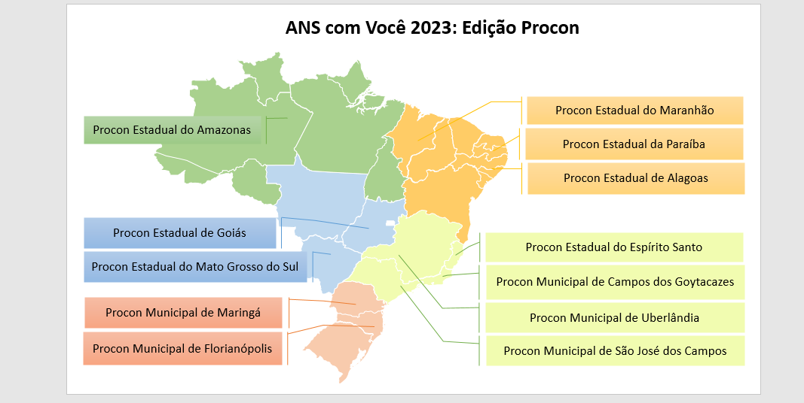

Slide 6

A disposição para maiores esclarecimentos!

